Slide 1
Kpl 17
Unioni yhteistä turvaa etsimässä

Slide 2
Euroopan unionin turvallisuus- ja ulkopolitiikka
Miksi?
EU:n painoarvo kansainvälisessä politiikassa on suurempi kuin yksittäisen maan
EU:lla paljon yhteisiä turvallisuusuhkia
Ketkä?
Eurooppa-neuvosto
Pääministerit
EU:n ulkoasiainneuvosto
EU-maiden ulkoministerit
PJ - EU:n ulkoasioiden ja turvallisuuspolitiikan korkea edustaja (”ulkoministeri”,)
Milloin?
Käytännössä jo 1970-luvulla
Maastrichtin sopimus 1993 – periaatteista sovitaan
Lissabonin sopimus 2009 – yhteisvastuu- eli solidaarisuuslauseke ja

Slide 3
Maailman väkirikkaimmat maat
EU: 450 miljoonaa asukasta
Maailman 3. väkirikkain maa
Maailman 3. suurin talous

Slide 4
Kriisinhallinta
Siviilikriisinhallinta = ei-sotilaalliset keinot, joilla ehkäistään kriisejä, estetään niiden leviämistä ja autetaan toipumaan niistä
Lähetetään asiantuntijoita alueelle auttamaan paikallisia viranomaisia
EU:lla tavoite esim. poliisivoimien ja rajavalvojien tukeminen
Sotilaallinen kriisinhallinta = lähetetään kriisinhallintajoukkoja kriisialueelle
Yritetään edistää vihollisuuksien lopettamista
Turvataan siviiliväestöä
EU:lla omat kriisinhallintajoukot
1+1= Kokonaisvaltainen kriisinhallinta
Käytetään siviili- ja sotilaallista kriisinhallintaa tilanteen mukaan
EU:lla lisäksi nopean toiminnan joukot
Ei olla vielä koskaan käytetty
Vaatii kaikkien jäsenmaiden hyväksynnän

Slide 5
1. Miksi Euroopan unioni pyrkii yhteiseen ulko- ja turvallisuuspolitiikkaan?
Yhteistyö on keino ehkäistä ja ratkaista kriisejä.
Yhdessä toimiminen tekee unionista maailmalla vahvemman toimijan.
Yhteisellä ulko- ja turvallisuuspolitiikalla EU voi ajaa tehokkaammin tavoitteitaan, kuten rauhan säilyttämistä sekä demokratian ja ihmisoikeuksien edistämistä.

Slide 6
2. Miten EU tekee päätökset yhteisestä ulko- ja turvallisuuspolitiikasta?
Unionin yhteisestä ulko- ja turvallisuuspolitiikasta päätetään monella tasolla.
Eurooppa-neuvosto luo suuntalinjat, joiden pohjalta Euroopan unionin neuvosto määrittelee yhteiset toimet ja kannat eri asioihin.
Päätösten täytyy yleensä olla yksimielisiä.
Jokaisella jäsenmaalla on veto-oikeus ulko- ja turvallisuuspoliittisiin päätöksiin, eli ne voivat estää päätösten toteutumisen. Tämä korostaa jäsenmaiden hallitusten roolia.
Päätökseen kuitenkin riittää, ettei mikään jäsenmaa aktiivisesti vastusta sitä.
Päätöstä vastustava jäsenmaa voi jättäytyä päätöksen ulkopuolelle, jolloin sen ei tarvitse estää sitä, mutta se ilmaisee eriävän kantansa asiaan.
EU:n neuvostoon kuuluva ulkoasiainneuvosto tekee päätökset käytännön asioissa, joita voivat olla esimerkiksi kriisinhallintaoperaatiot tai humanitaariset katastrofit.

Slide 7
3. Vastaa kysymyksiin kriisinhallinnasta.
a) Mitä yhteisiä piirteitä on sotilaallisella kriisinhallinnalla ja siviilikriisinhallinnalla?
Kumpikin yrittää estää puhjenneen kriisin leviämisen. ● Kumpaakin tehdään EU:n rajojen ulkopuolella.
Kummassakin tapauksessa EU tekee yhteistyötä muiden kriisinhallinnan toimijoiden kanssa (Nato, YK, Etyj jne.).
b) Mitä eroa niillä on?
Sotilaallisessa kriisinhallinnassa varaudutaan käyttämään voimakeinoja.
Sotilaallisessa kriisinhallinnassa toimijat ovat sotilaita, siviilikriisinhallinnassa viranomaisia tai eri alojen asiantuntijoita.
c) Miksi niitä on nykyään vaikea erottaa toisistaan?
Kriisit ja sodankäynnin menetelmät ovat muuttuneet esimerkiksi hybridisodankäynnin myötä.
Vaikeissa kriiseissä tarvitaan molempia.
Siviilikriisinhallinnalla pyritään luomaan vakaat olot yhteiskuntaan.
Siviilikriisinhallintaa suojataan sotilaiden avulla.

Slide 8
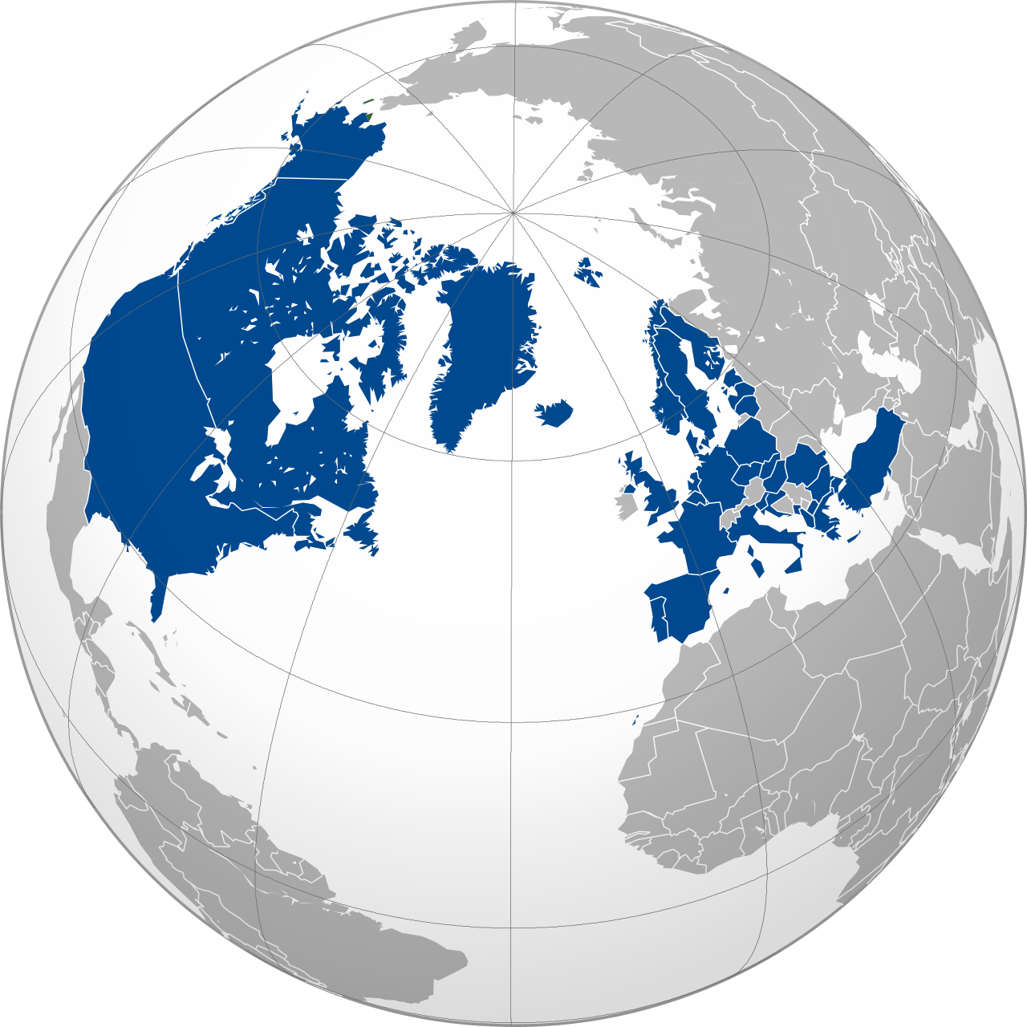
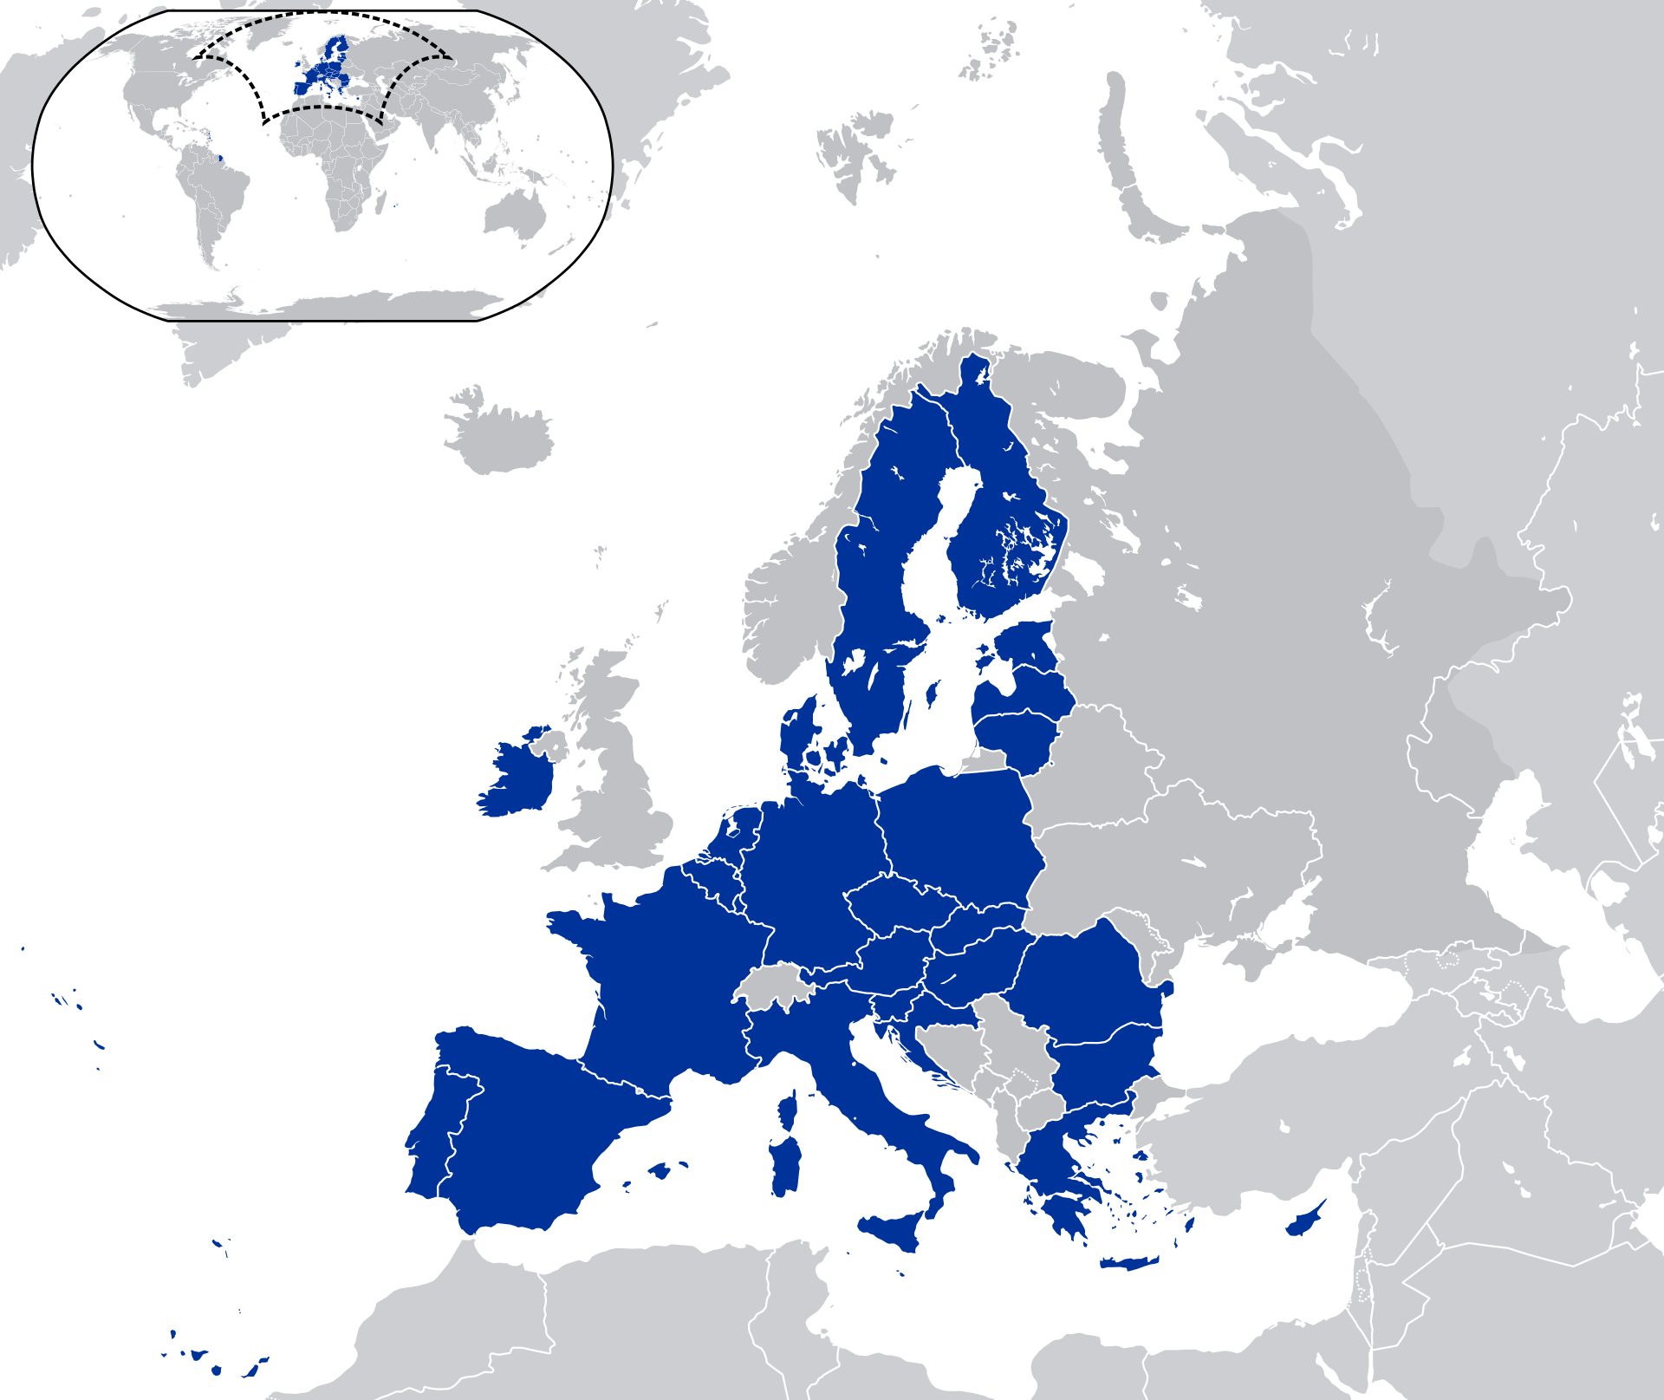
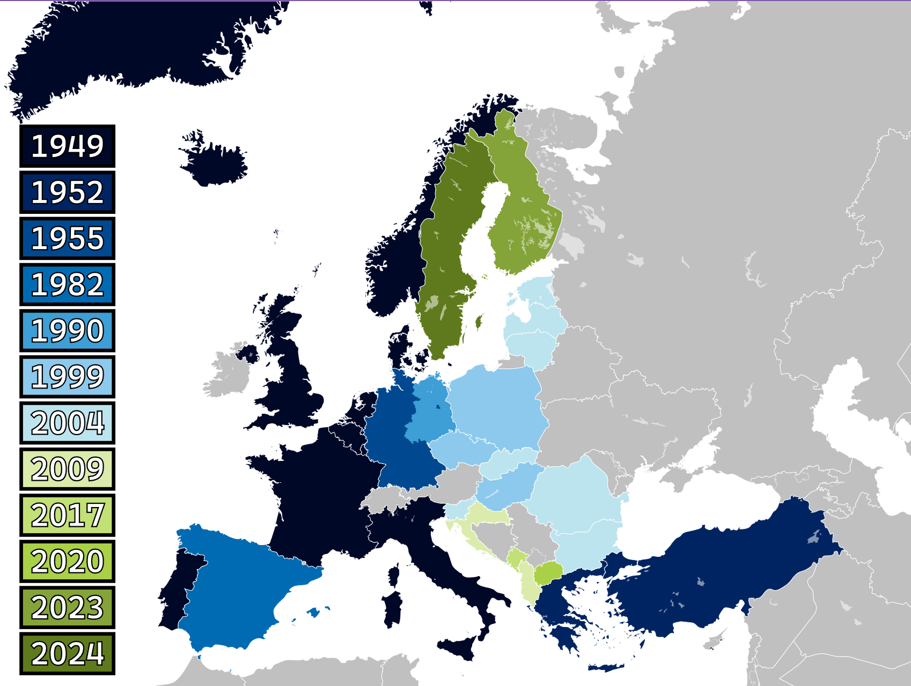
Vertaile EU:n ja Naton karttoja
Mitä maita kuuluu EU:hun, mutta ei Natoon?
Mitä maita puolestaan Natoon, mutta ei EU:hun?
EU
Nato

Slide 9
Lissabonin sopimus 2009
Sopimus antaa jäsenvaltioille turvatakuut
Jos jäsenvaltio joutuu alueeseensa kohdistuvan aseellisen hyökkäyksen kohteeksi, muilla jäsenvaltioilla on velvollisuus antaa sille apua kaikin käytettävissään olevin keinoin Yhdistyneiden Kansakuntien peruskirjan 51 artiklan mukaisesti. Tämä ei vaikuta tiettyjen jäsenvaltioiden turvallisuus- ja puolustuspolitiikan erityisluonteeseen.
Keskustele vierustoverien kanssa:
1. Miten tulkitsette kyseistä sopimuksen ehtoa? Onko se riittävä turva jäsenvaltiolle, jos se joutuu hyökkäyksen kohteeksi?
Sen jälkeen, lukekaa s. 146-147
2. Mikä on yhteisvastuu- eli solidaarisuuslauseke?
3. Miksi EU:n yhteisellä avunannolle ja puolustusyhteistyölle ei olla nähty tarvetta?
4.Onko turvatakuisiin tai solidaarisuuslausekkeeseen joskus vedottu? Jos on, milloin, kuka ja miksi?

Slide 10
Ovatko väittämät oikein vai väärin? Osaan väittämistä voi vastata oppikirjan luvun 17 perusteella, osaan on etsittävä tietoa muualta.
a) EU onnistui lopettamaan Jugoslavian hajoamissodat 1990-luvulla.
b) EU:lla on oma ”ulkoministeri”.
c) Eurooppa-neuvosto luo yhteiset ulko- ja turvallisuuspolitiikan suuntaviivat.
d) Sotilaalliset operaatiot ovat olleet keskeinen osa EU:n yhteistä ulko- ja turvallisuuspolitiikkaa.
e) EU on osallistunut kriisinhallintaan Euroopassa, Afrikassa ja Aasiassa.
f) Siviilikriisinhallinta on nykyään sotilaallista kriisinhallintaa tärkeämpää.
g) Turvatakuiden ansiosta Suomi saisi tarvittaessa sotilaallista apua muilta EU-mailta.
h) Suurin osa EU-maista ei ole Naton jäseniä.
i) Natolla on keskeinen osa EU-maiden turvallisuuspolitiikassa.
j) EU on käyttänyt yhteisen ulko- ja turvallisuuspolitiikan välineenä myös pakotteita.

